Slide 1


Slide 2
Феодальная раздробленность – это закономерный этап развития государства, новая форма организации государственности в условиях дальнейшего развития феодального способа производства.

Slide 3
Причины феодальной раздробленности:
1. Рост городов, развитие хозяйства.
2. Формирование и развитие крупных земельных вотчин.
3.Обширная территория, различные природные и экономические особенности отдельных земель.
4. Полиэтнический состав страны.
5. Порядок престолонаследия.

Slide 4
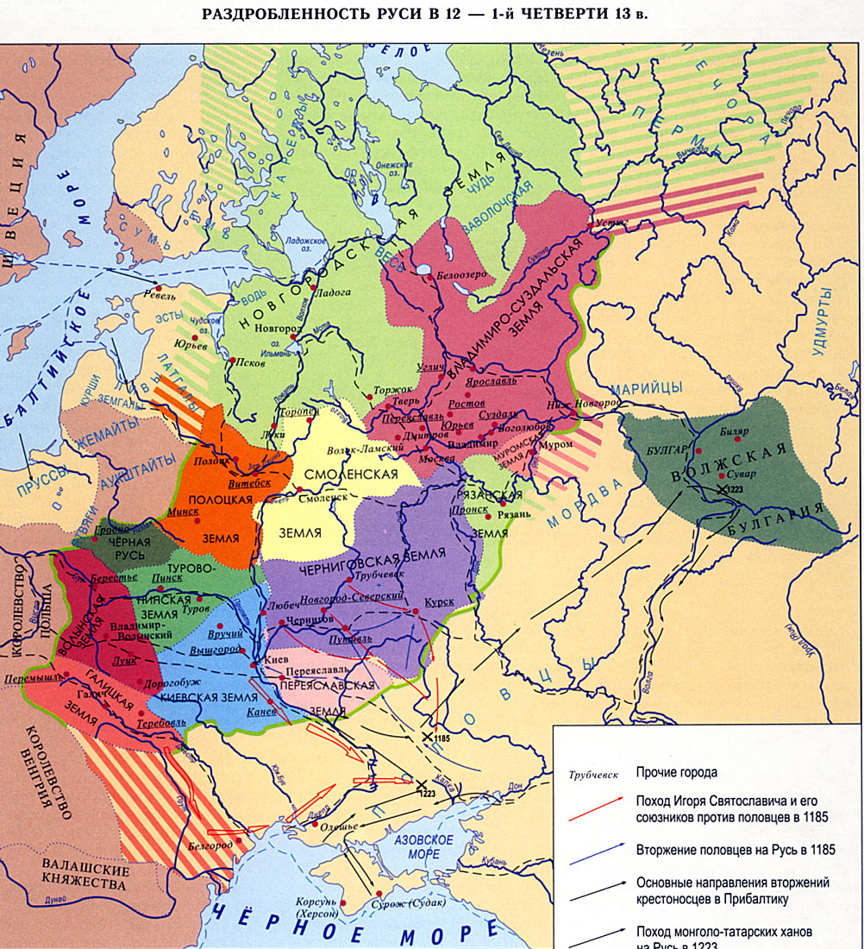
Новгородская земля
(северо-запад)
Владимиро-Суздальская земля
(северо-восток)
Волынская земля
(юго-запад)
Галицкая земля
(юго-запад)
Киевская земля
(юго-запад)

Slide 6
Управление в Новгородской республике
ВЕЧЕ
БОЯРЕ
ПОСАДНИК
КНЯЗЬ
ТЫСЯЦКИЙ
АРХИЕПИСКОП

Slide 7
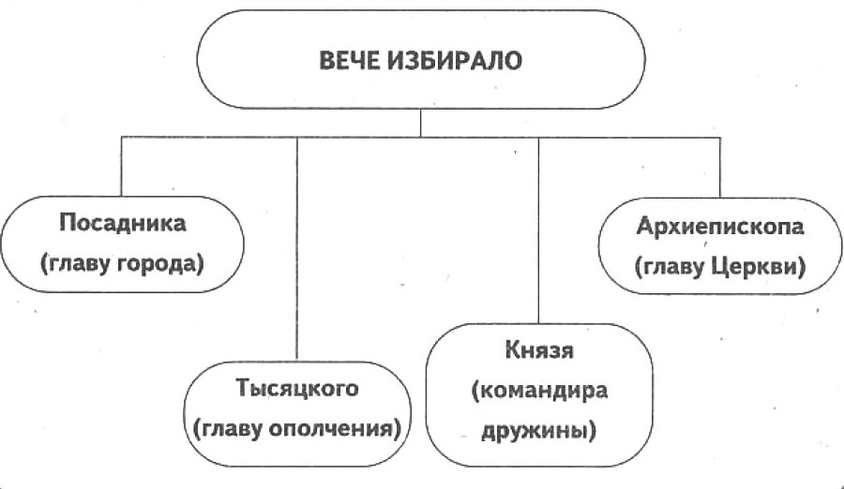
Управление в Новгородской республике

Slide 8
Новгородская земля
(северо-запад)
Владимиро-Суздальская земля
(северо-восток)
Волынская земля
(юго-запад)
Галицкая земля
(юго-запад)
Киевская земля
(юго-запад)

Slide 9
Ключевский В.Д. Курс лекций по русской истории.
«В этом Окско-волжском междуречье образовался центр расселения, сборный пункт переселенческого движения с юго-запада: здесь сходились колонисты и отсюда расходились в разных направлениях, на север за Волгу, а потом на восток и юго-восток за Оку. Здесь же со временем завязался и народнохозяйственный узел. Когда разделение народного труда стало приурочиваться к естественным географическим различиям, в этом краю встретились завязывавшиеся типы хозяйства лесного и степного, промыслового и земледельческого. Внешние опасности, особенно со стороны степи, вносили новый элемент разделения. Когда усилилось выделение военнослужилого люда из народной массы, в том же краю рабочее сельское население перемешивалось с вооружённым классом, который служил степным сторожем земли».

Slide 10



Управление во Владимиро – Суздальском княжестве

Slide 11
Новгородская земля
(северо-запад)
Владимиро-Суздальская земля
(северо-восток)
Волынская земля
(юго-запад)
Галицкая земля
(юго-запад)
Киевская земля
(юго-запад)

Slide 12
Чистяков О.И. История отечественного государства и права.
«На этих землях с их плодородными почвами и мягким климатом, быстро развивалось земледелие и скотоводство. Активно развивалось и промысловое хозяйство и ремесло. Через территорию Волыни и Галичины проходили торговые пути с востока на запад и с севера на юг. Водный путь из Балтийского моря в Черное проходил по рекам Висла - Западный Буг - Днестр, сухопутные торговые пути вели в страны Юго-Восточной Европы. По Дунаю шел сухопутный торговый путь со странами Востока. Все это обусловило на данной территории быстрый рост ремесла и торговли, появление богатых и самостоятельных городов, (более 80) с которыми вынуждены были считаться и князья, и бояре. Наиболее крупными были: Владимир-Волынский (резиденция наместников великого киевского князя), а также: Червен, Берестье, Холм, Галич, Перемышль, Дорогобуж, Теребовль, Луцк».

Slide 13

Управление в Галицко-Волынском княжестве

Slide 14
Последствия феодальной раздробленности
развитие крестьянского хозяйства, освоение новых пахотных земель;
рост городов, развитие ремесла, торговли, промыслов;
расцвет культуры;
снижение обороноспособности страны.

